Slide 1
PHÒNG GIÁO DỤC ĐÀO TẠO QUẬN LONG BIÊN
MĨ THUẬT LỚP 1
TUẦN 31

Slide 3
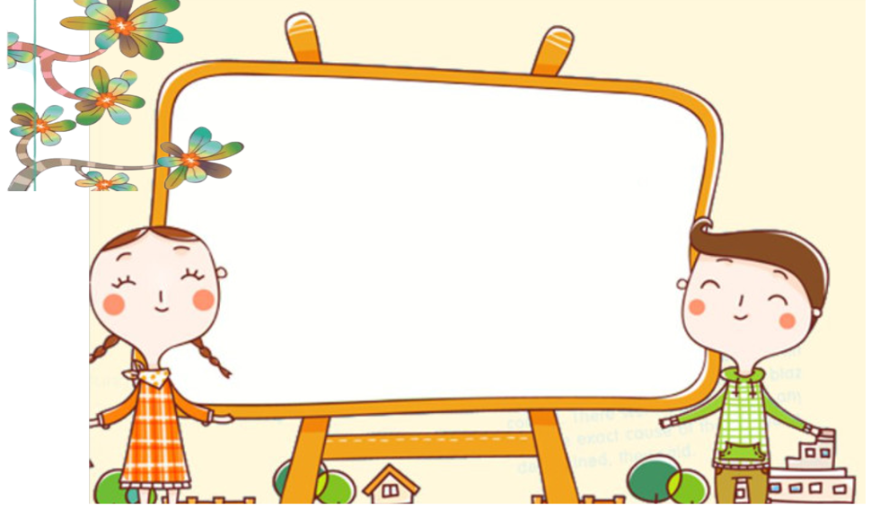

Slide 4
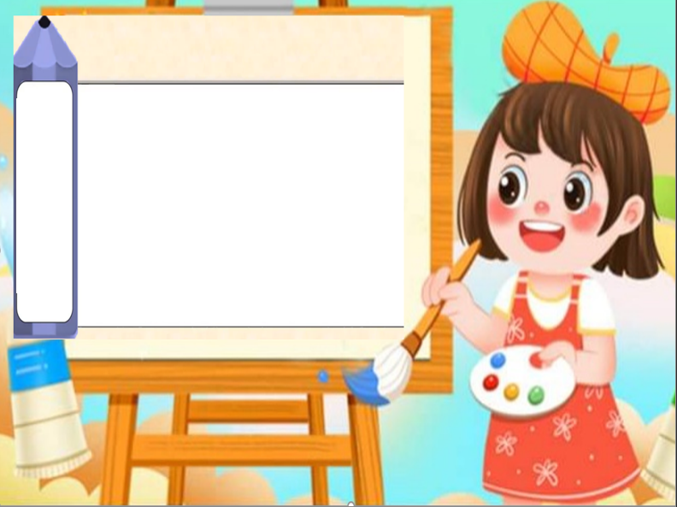
CHUẨN BỊ ĐỒ DÙNG
- Sách mĩ thuật 1
- Vở vẽ A4,
- Bút màu, bút chì, tẩy…

Slide 5
1.KHÁM PHÁ

Slide 6
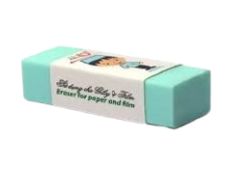
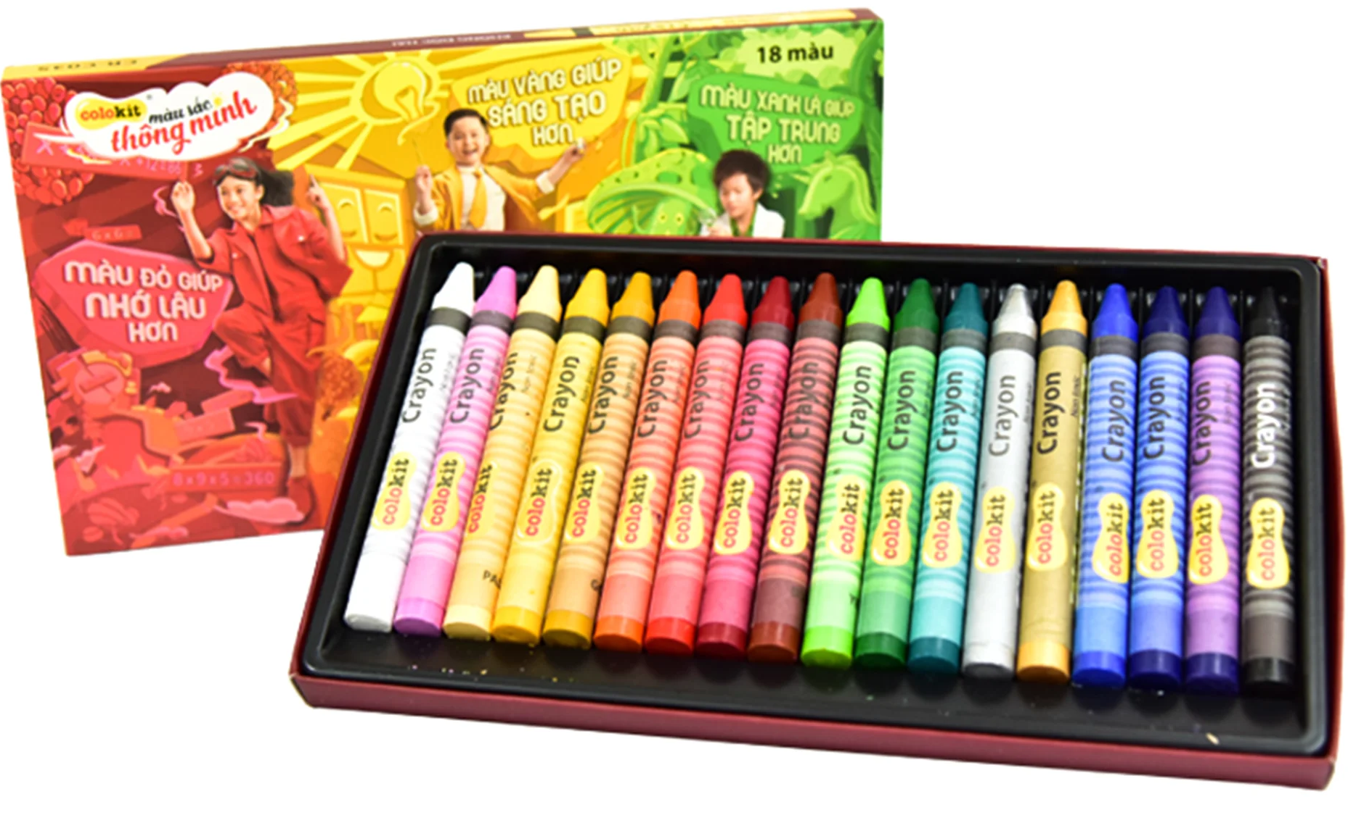
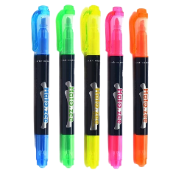
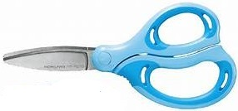

Slide 7
Chúng tôi
sẽ giúp ích gì
cho bạn ?

Slide 8
Mình
sẽ giúp bạn
viết
Đẹp hơn !
Mình là BÚT MỰC

Slide 9
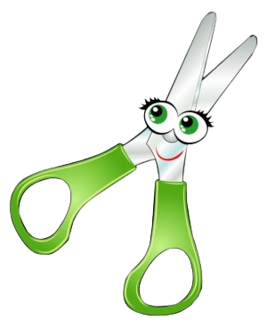
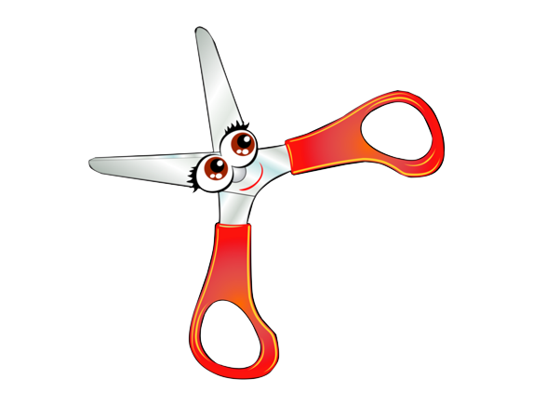
Nếu bạn
muốn CẮT
KÉO sẽ giúp bạn!

Slide 10
Mình là
TẨY
Nhờ có TẨY mà
mình không sợ vẽ sai
đâu nhé!

Slide 11
Còn mình sẽ giúp bạn
kẻ những đường thẳng!
THƯỚC KẺ

Slide 12
Mình sẽ giúp bạn
vẽ đẹp hơn!
BÚT CHÌ

Slide 13
Mình là bạn của
BÚT CHÌ!

Slide 14
GHI NHỚ
Mỗi đồ dùng có đặc điểm, hình dáng, màu sắc
và công dụng khác nhau
để giúp chúng ta học tập tốt hơn.
Hãy trân trọng và bảo quản đồ dùng
thật tốt nhé các bạn!

Slide 15
Chúng ta sẽ tạo hình
những đồ dùng học tập này
như thế nào?

Slide 16
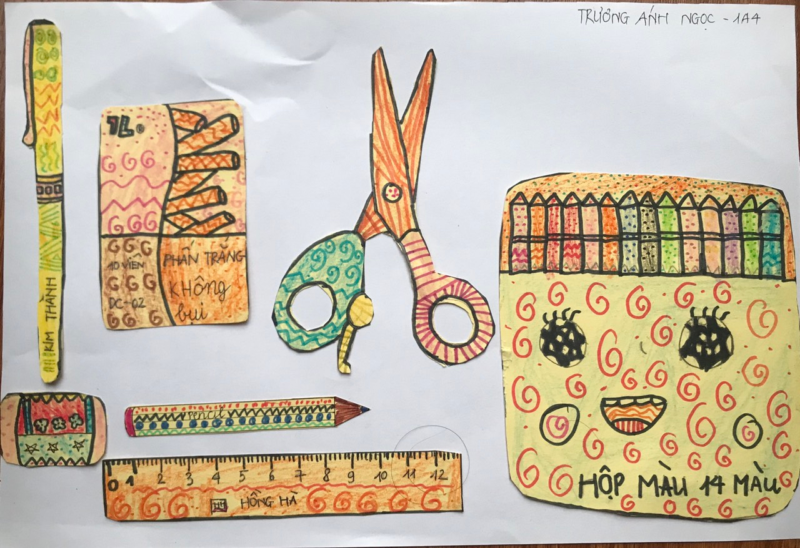

Slide 17
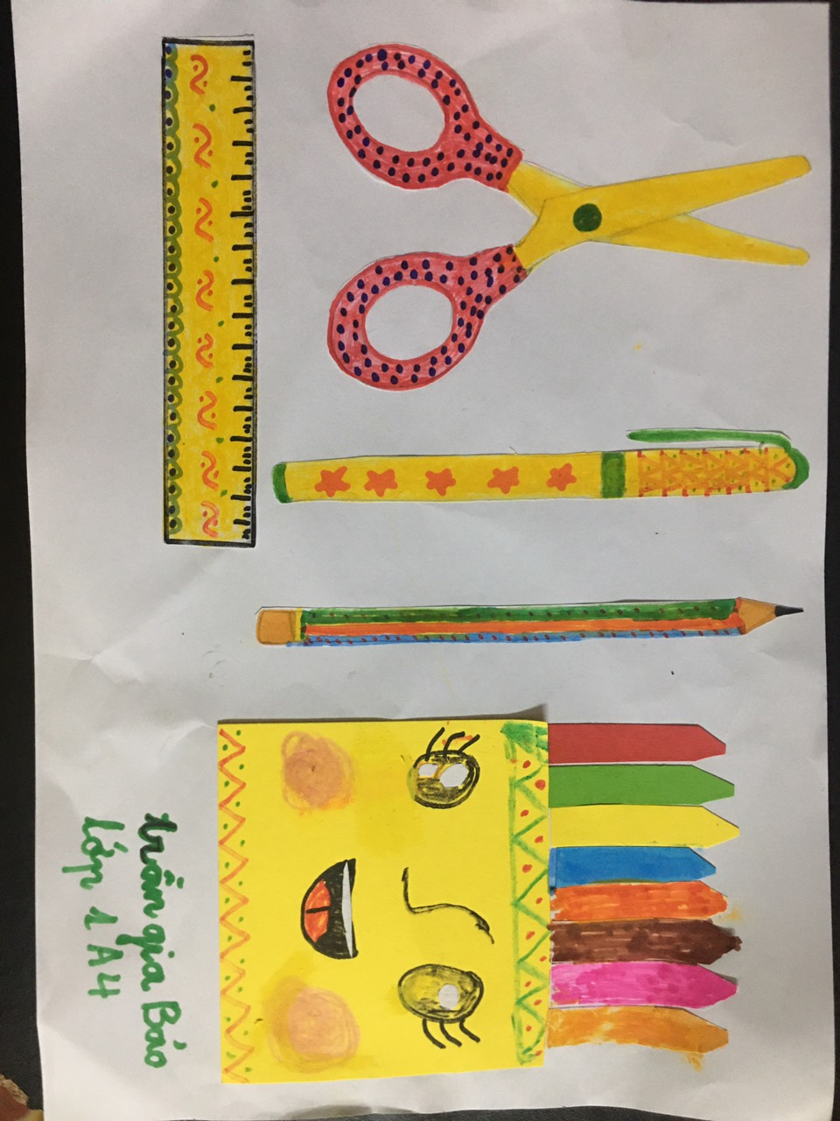

Slide 18
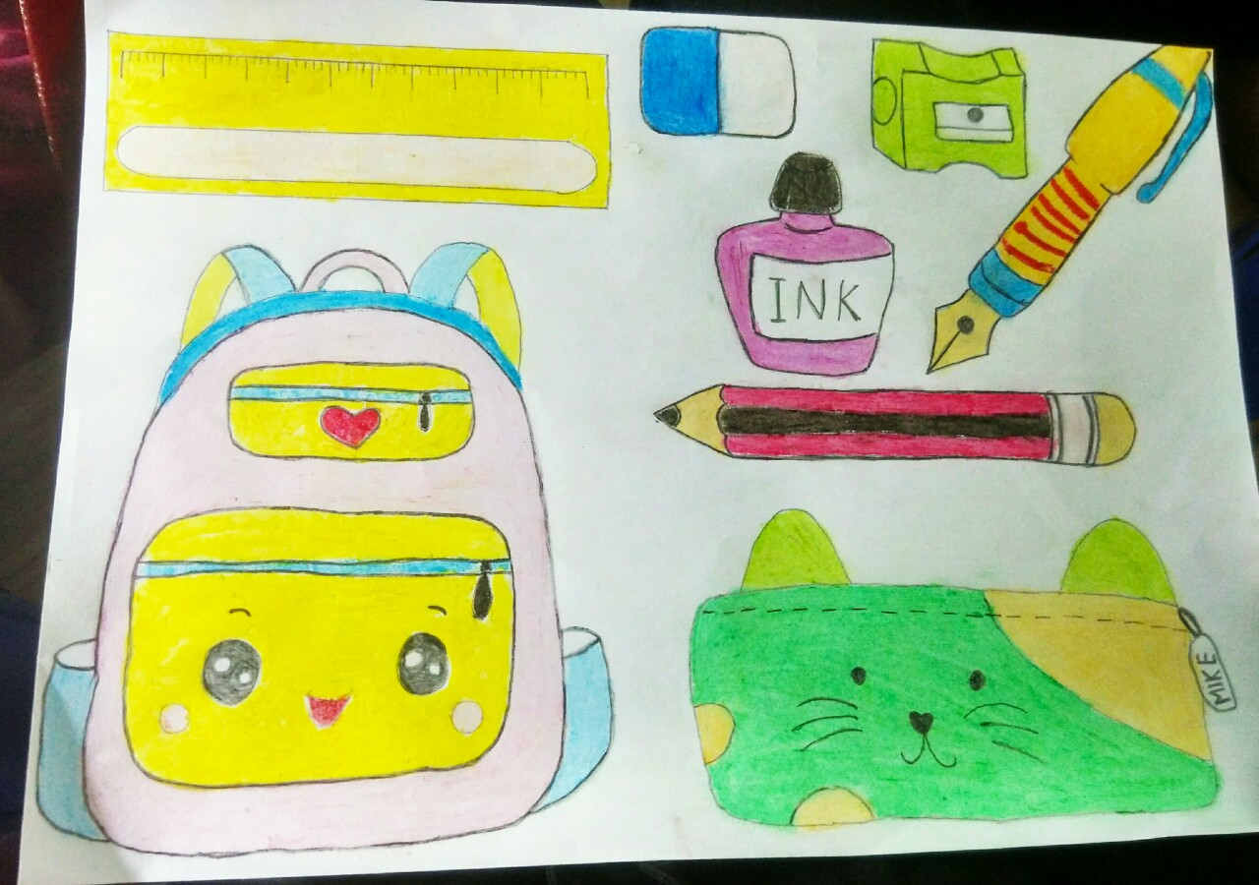

Slide 20
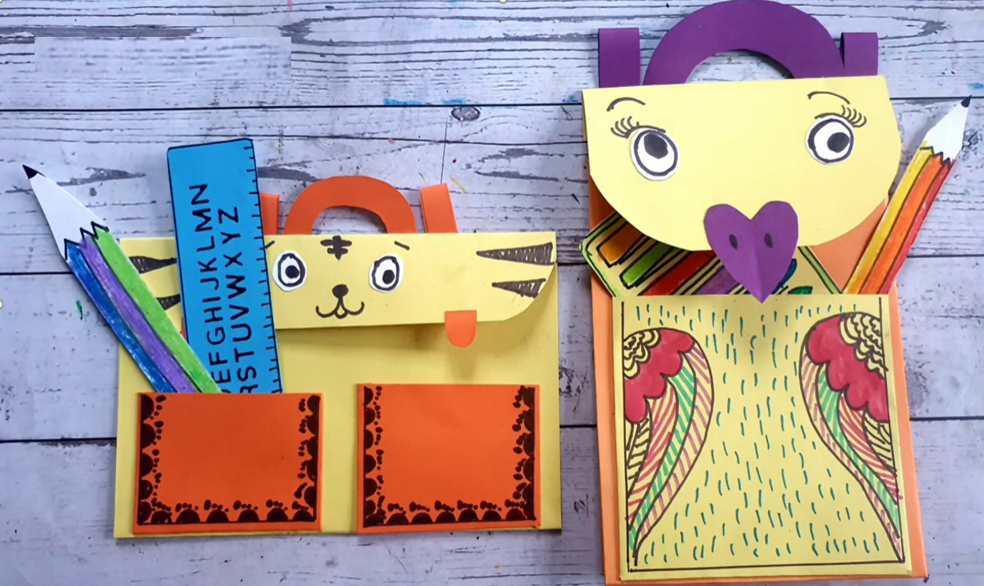

Slide 21
2.

Slide 22
MỜI CÁC BẠN QUAN SÁT
CÔ HƯỚNG DẪN NHÉ!

Slide 24
HOẠT ĐỘNG 3:
LUYỆN TẬP – SÁNG TẠO

Slide 25
THỰC HÀNH
THÔI NÀO!

Slide 26
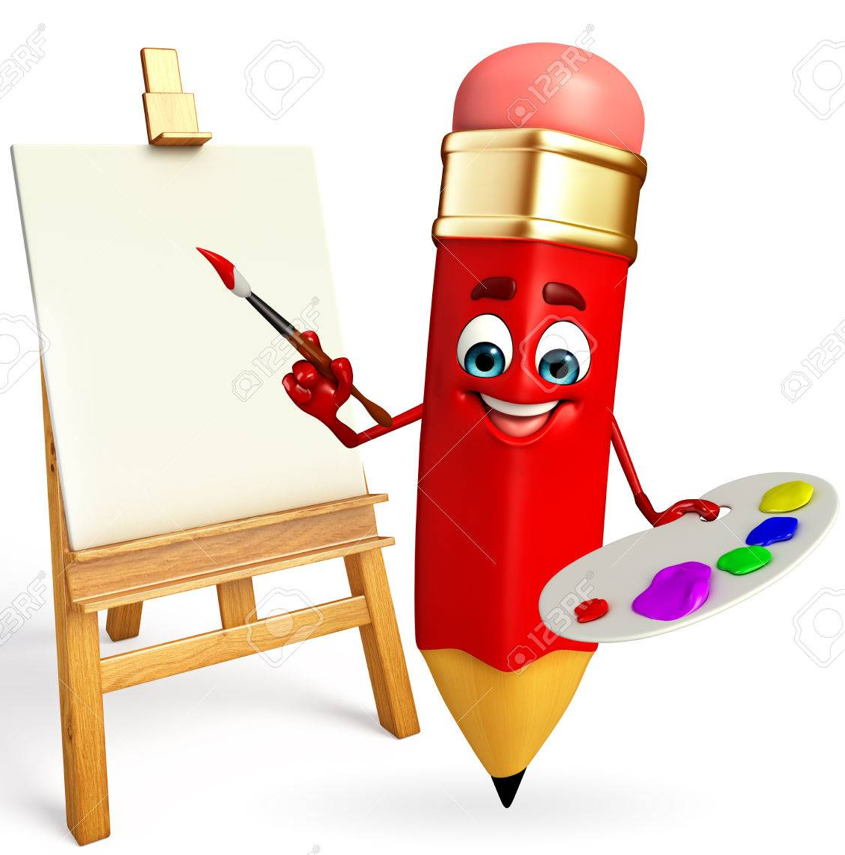
Luyện tập
sáng tạo
Hãy tạo hình
đồ dùng học tập
mà bạn thích

Slide 27
4.TRƯNG BÀY, GIỚI THIỆU SẢN PHẨM
Em hãy chia sẻ ý tưởng của mình
với thầy cô, bạn bè!

Slide 28
Hoàn thành bài tập và nộp cho thầy, cô giáo.
Chuẩn bị đồ dùng học tập cho tiết học sau
DẶN DÒ

Slide 29
XIN CHÀO VÀ HẸN GẶP LẠI

